Slide 1
情報処理技法（リテラシ）II
第10回：PowerPoint (1/3)
産業技術大学院大学 情報アーキテクチャ専攻
助教 柴田 淳司

Slide 2
もくじ
前回の復習
デザインの仕事
誰でもできるデザインテンプレート
Notes:
アカデミックライティング
文章を正確に書く練習
- 文章
- 言葉の意味と印象

Slide 3
授業予定
11月22日
中間報告書
授業概要
チームアップ
アイデア・計画書
情報収集
Excel (情報共有)
Excel (統計)
Excel (グラフ)
Word (文章作成)
Word (書類)
PPT (デザイン)
PPT (学術発表資料)
PPT (発表)
発表(1/2)
発表(2/2)
まとめ
10月4日
チーム発足
10月11日
計画書作成
12月20日
第1陣発表
1月10日
第2陣発表
1月17日
反省会

Slide 4
中間報告書
チーム活動の振り返りを提出しよう
期限：11月25日(日)
提出：授業用ページの提出フォームから
内容：
チーム
何を作るか
どこまで進んだか
今後どうするか
個人
自分が何をしたか
個人での反省点

Slide 5
今日の目標
デザインを知ろう
デザインが関わる仕事とは？
デザインに必要な技術を知る

Slide 6
デザインの仕事

Slide 7
デザイン
語源
Designare：計画を記号化する、の意
意味
日本語で図案、意匠
具体的な問題や目的に対し組み立てられた概念のこと、またはそれを表現すること
デザインの例
グラフィックデザイン、意匠設計、キャリアデザイン
Notes:
デッサンと同じ語源
de + sign + are
する 記号に こと

Slide 8
デザインの関わる仕事
デザイナー：視覚的にデザインを見せる人
例
インテリアデザイナー
衣装デザイナー
ゲームデザイナー
グラフィックデザイナー
絵だけじゃなく、
構想や思想を具体化する仕事全般

Slide 9
デザイナーと発表資料
デザイナー
計画を記号化する仕事
＋
プレゼンテーション
他者にわかりやすい表現
デザインの流れ
自分が考えた計画や企画を具体的に落とし込む
具体化したものを他人に見せる（企画、予算折衝） ↑プレゼン
予算が付いたら実際に作成する
デザイン力＝プレゼン力
Notes:
presentの語源
予め在るもの→事前に準備したモノ→プレゼント
presentationの意味
他者にわかり易いよう表現すること

Slide 10
デザイン関連の資格一覧
色全般
色彩検定
カラーコーディネート
ウェブ系
ウェブデザイン技能検定
Webデザイナー検定
CG
CGエンジニア検定
CGクリエイター検定
モノ
インテリアコーディネーター
印刷系
DTPエキスパート
DTP検定
その他
Illustratorクリエイター能力認定試験
Flashクリエイター能力認定試験
Photoshopクリエイター能力認定試験

Slide 11
資格(certification)
資格：技能を示す証
免許：一部の禁止行為を行える技能を示す証
資格の例
MOS資格：Microsoft Officeを使える証
免許の例
運転免許：公道を車両走行する許可書（私道はなくてOK）
資格＝一定水準の技量を担保してくれる
Notes:
医師免許→医療行為を許可する証
診断：病気を断定する（診察は医師免許なしOK）
侵襲性の治療：手術などのこと。注射も医療行為
大学も学士や修士、博士の学位を与えるので、一種の資格付与機関
因みにその保証は文部科学省→認可大学→学生という関係
資格はなくても問題ないが、あったほうが仕事はしやすい

Slide 12
色彩検定/カラーコーディネーター
色全般
色仕事で使う色使いに対する基礎知識を保証する資格
ネイルなどの職人系から売り場係員まで幅広い活躍
 | 色彩検定 | カラーコーディネーター検定試験
主催 | 公益社団法人 色彩検定協会 | 東京商工会議所
特色 | ファッション系由来、20年以上の歴史 | プロダクトカラーや環境色彩に強く専門性が高い
URL | https://www.aft.or.jp/ | https://www.kentei.org/color/
Notes:
職場によるが、カラーコーディネーターのほうがより製品の色彩に特化していて難易度も高い
色彩検定の方が応用が利く、が、この場合の応用が利くは「専門性が無く、他の資格に一歩劣る」という意味合いもあるので注意
とりあえず、ウェブページのデザインでは色彩検定の勝利
使える仕事は
https://www.aft.or.jp/activity/index.html

Slide 13
ウェブデザイン技能検定 Webデザイナー検定
ウェブ系
ウェブサイトやウェブ広告をデザインする職
文系→情報系に鞍替えするきっかけになり易い仕事
 | ウェブデザイン技能検定 | Webデザイナー検定
主催 | 特定非営利活動法人インターネットスキル認定普及協会 | 公益財団法人 画像情報教育振興機構
特色 | 国家資格、ウェブデザインの技術＋色彩などの技量も検査される上級検定 | 実務にすぐ使えるウェブデザインができる技能の資格
URL | http://www.webdesign.gr.jp/ | https://www.kentei.org/color/
Notes:
本学の文系女性学生で、ウェブ系をやり始めたきっかけは広告系の企業でウェブデザインをさせられたから、という人が多い
ウェブデザインはデザインだけでなく実際に作る力が必要になるので、コンピュータの仕組みを理解していないとつらい

Slide 14
DTPエキスパート DTP検定
DTP系
Desktop Publishing、つまりPCで印刷物のデザイン
 | DTPエキスパート | DTP検定
主催 | 社団法人 日本印刷技術協会 | 株式会社ワークスコーポレーション
特色 | 20年の歴史 色や印刷物の知識の他、歴史も聞かれる | 目的に合わせた3つのカテゴリがある 実力主義チック
URL | http://www.webdesign.gr.jp/ | https://www.kentei.org/color/
Notes:
出版も手書きからPCに移り変わる時代
DTPは歴史ある分、しがらみが多そう。
DTPは
1種ならWord、
2種なら各種ソフト
3種ならIllustratorやPhotoshop
と用途重視だし、学生の間でも取りやすい印象

Slide 15
デザインをやってみよう

Slide 16
デザインに必要な技能
専門知識
その資格、業界専門の知識
印刷なら紙の種類、特性、発注する側/される側の知識
色彩の知識
色の知覚
色の印象
色の組み合わせ
形の効果
配置
コンピュータ基礎知識
オフィスソフト＋デザイン用ソフト

Slide 17
色彩とデザイン
色彩の知識
色の知覚 ←遺伝による
色の印象 ←センス＋知識
色の組み合わせ ←センス＋知識
形の効果 ←センス＋知識
配置 ←センス＋知識
大抵のことは
練習でどうにかなる

Slide 18
目の仕組み

Slide 19
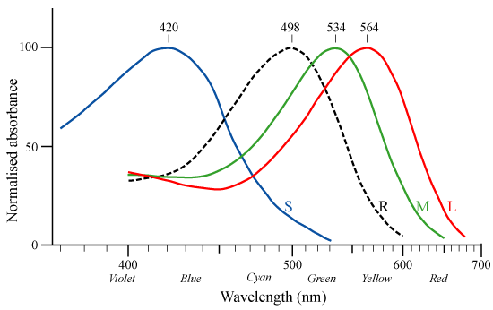
錐体細胞と桿体細胞
錐体細胞（約650万個）
L錐体細胞(60%)： 赤(R)
M錐体細胞(30%)： 緑(G)
S錐体細胞(10%)： 青(B)
桿体細胞（約1億2千万個）
青緑（感度が強い＝夜用）
たまにない人がいる
Notes:
桿体細胞の数、約1億2000万個
人によって細胞の数の割合が違う。
特にS錐体細胞は個人差が10倍ある

Slide 20
色の知覚
狩猟において
色＜動体視力
日本人の250万人は色弱
男性：20人に1人は先天性赤緑色覚異常
女性：500人に1人は先天性赤緑色覚異常
色弱への対策
色弱対策した色表記
色覚補正眼鏡
Notes:
先天赤緑色覚異常

Slide 21
誰でもできるデザイン練習
色の印象
色の組み合わせ
形の効果
配置
テンプレートを作る/覚える

Slide 22
今日の演習：ブックカバーを作ろう
概要：テンプレ通りの架空ブックカバーを作ろう
例
ビジネス書：インパクトある文字
物語：写真や絵＋文字

Slide 23
演習1：シンプル＋フォント強調
用途：ビジネス書など
手順
PPTで白紙のスライド準備
テキストボックスでタイトルを付ける
フォントを準備
太字で力強くor細字で読みやすく
強調するところだけフォントを変える
蛍光ペンor別の太字フォント

Slide 24
HOW TO MAKE
Book cover with
FONT
フォントだけで
表紙を作成する
楽々書籍カバー
例
例

Slide 25
演習2：写真と文字
用途：写真をメインで使いたい時
手順
写真を準備
テキストボックスに適当な文字を入れる
文字は白色、背景は白または灰色の半透明

Slide 26
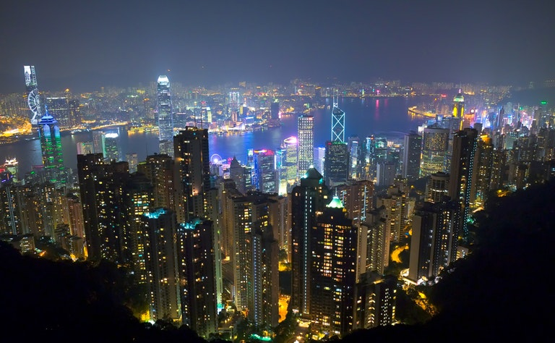
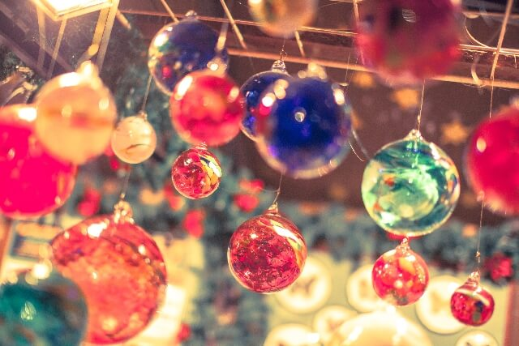
Merry Christmas
and
Happy New Year
不夜城
例
例

Slide 27
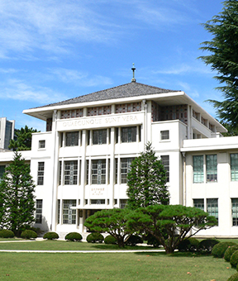
その他の例
四角に文字
を入れると
それっぽい
私が東京女子大学
に入った訳
四角に文字
光彩で目立たせる
斜体

Slide 28
演習3：自由課題
自分で一つ作ってみよう
テンプレ例
フォントのみ：シンプルですっとした印象
写真と文字：写真の印象を強く残す
四角で囲う：角張ってすんなりとした印象
線を入れる：アクセントに

Slide 29
Merry Christmas
and
Happy New Year
不夜城
例1
例1

Slide 30
おまけ：Windowsのフォント変更
手順
予めフォントファイルをダウンロード
コントロールパネル→デスクトップのカスタマイズ
フォント
新しいフォントファイル(.ttf)をドラッグ&ドロップ

Slide 31
おまけ：おすすめフォント
源ノ角ゴシック（noto sans CJK）
最近のフリーフォントでかなり読みやすい部類
きなこもちフォント
アナログゲーム風のフォント
えんじフォント
ようちえんじがかいたようなフォント

Slide 32
本日のまとめ
テンプレでデザインは補える
その職業で必要な技術を資格から逆算
色彩＋情報処理技術＋専門知識
色彩の大半は経験で補うことができる

Slide 33
次回予定
第10回：(2/3)
アカデミックプレゼンテーション

Slide 34
残りの時間
近況報告
チームに分かれて近況報告をする
チーム活動
各々でチーム活動をする
今日の課題提出
KPTと課題提出

